Slide 1
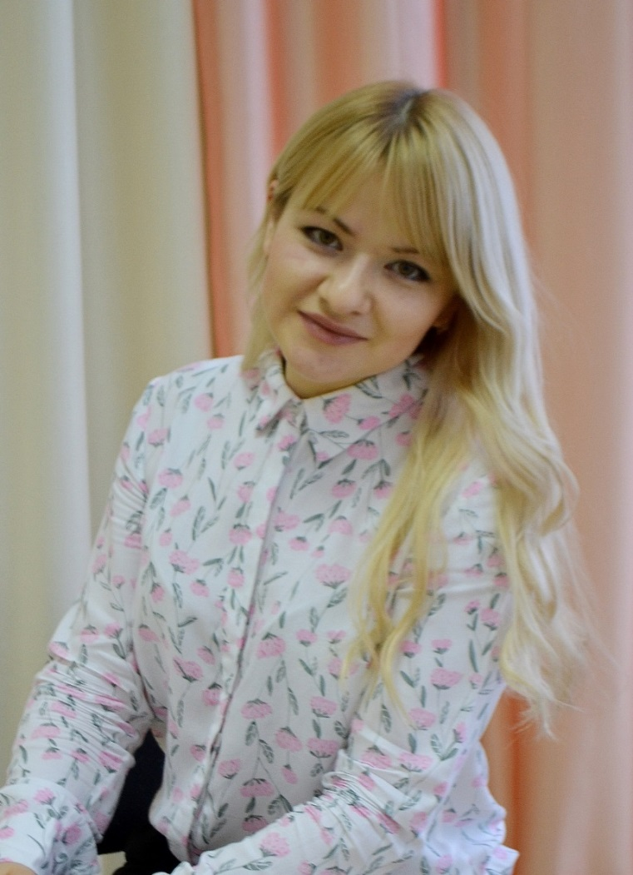
Муниципальное автономное дошкольное образовательное учреждение Детский сад №8 «Белоснежка»
ЭЛЕКТРОННОЕ ПОРТФОЛИО
Ишьярова Розалия Талгатовна
Дата рождения: 25.10.1990
Образование: высшее
Стаж педагогической работы: 5 лет
Общий трудовой стаж: 6 лет
Квалификационная категория: первая
Интернет страница: https://www.maam.ru/users/1013623

Slide 2
Уровень предоставляемого содержания образования
«РОССИЙСКИЙ ГОСУДАРСТВЕННЫЙ СОЦИАЛЬНЫЙ УНИВЕРСИТЕТ», специалист по социальной работе по специальности «Социальная работа» , 2013год
ДИПЛОМ О ПРОФЕССИОНАЛЬНОЙ ПЕРЕПОДГОТОВКЕ «Педагогика и методика дошкольного образования» , 2017 год
КПК. Сертификат о прохождение обучения в СДО «Педкампус» Московской академии профессиональных компетенций по программе «Воспитательная работа и технологии активного обучения в условиях реализации ФГОС ДО», 2017год
КПК. АУ "Институт развития образования" «Психолого-педагогические технологии организации инклюзивного образования детей с ограниченными возможностями здоровья в общеобразовательных организациях», 2021 год
КПК. Автономная некоммерческая организация ДПО «Центр дистанционного образования» по программе «Особенности реализации программы духовно-нравственного воспитания «социокультурные истоки» в условиях реализации Фгос до»

Slide 3
Результативность деятельности педагога
Мероприятия методической направленности:
-Член жюри конкурса на лучший открытый показ по годовой задаче «Создание педагогических условий, способствующих формированию основ нравственных качеств личности ребенка, развитию его социального и эмоционального интеллекта»;
Член комиссии тематического контроля по теме «Организация работы педагогического коллектива, направленная на построение образовательной деятельности по образовательной области «Познавательное развитие» на основе взаимодействия взрослых с детьми, ориентированного на интересы и возможности каждого ребенка (индивидуализация);
Участие в создание городской Виртуальной площадки «Портфолио молодого педагога»
Участие в окружном экологическом марафоне «Моя Югра- моя планета!»

Slide 4
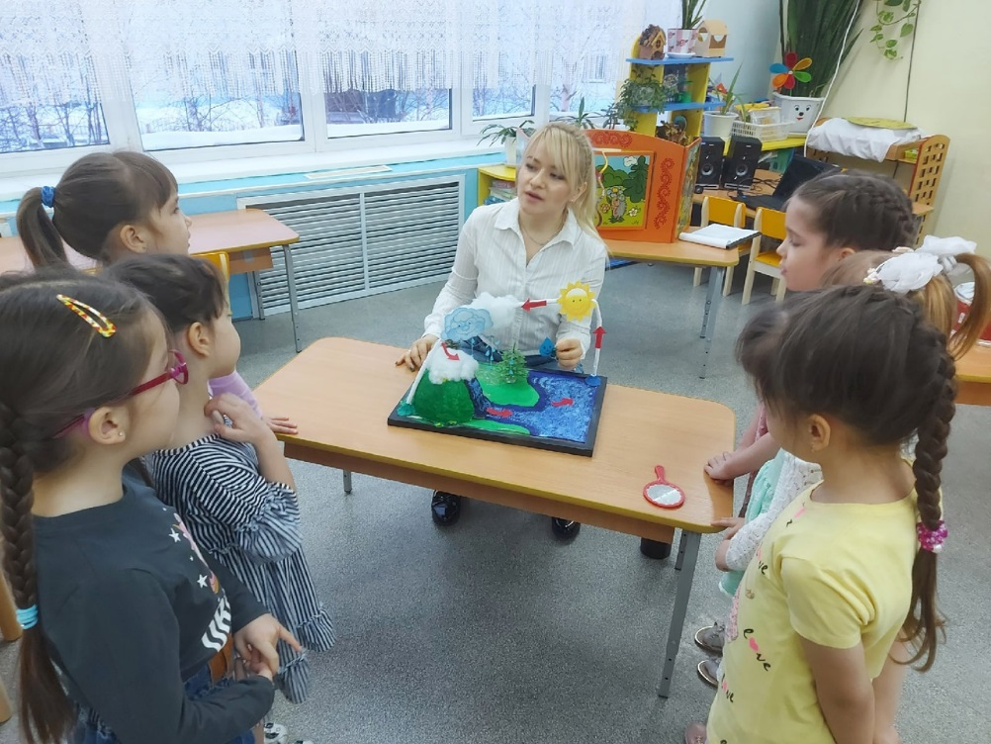
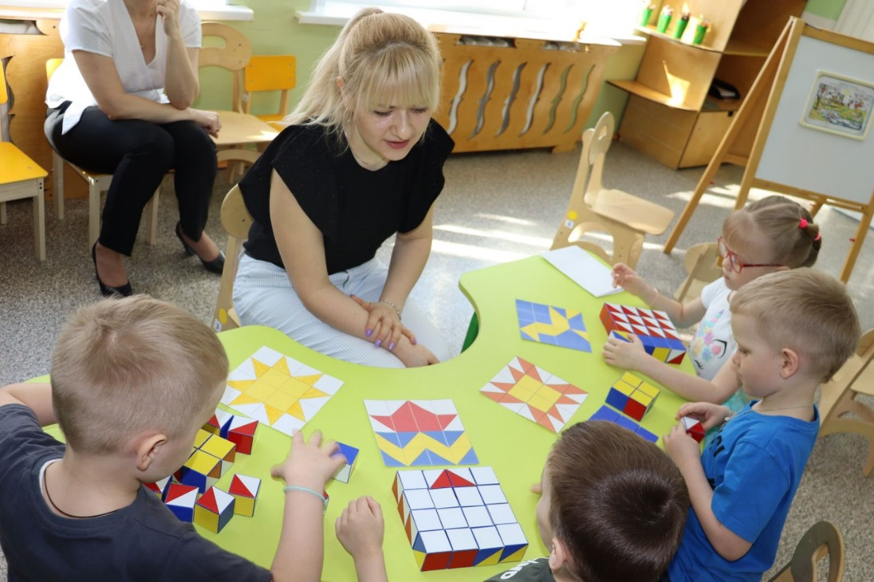
Мероприятия методической направленности:
Участие в создании городской Виртуальной площадки «Молодые-молодым»: подготовка видеоматериала совместной деятельности взрослого с детьми по реализации ДООП для детей 5-6 лет «Юный метеоролог»
Открытый показ непосредственной образовательной деятельности по речевому развитию в рамках логопедической недели с применением педагогических технологий, в рамках самообразования
по теме «Признаки Весны»

Slide 5
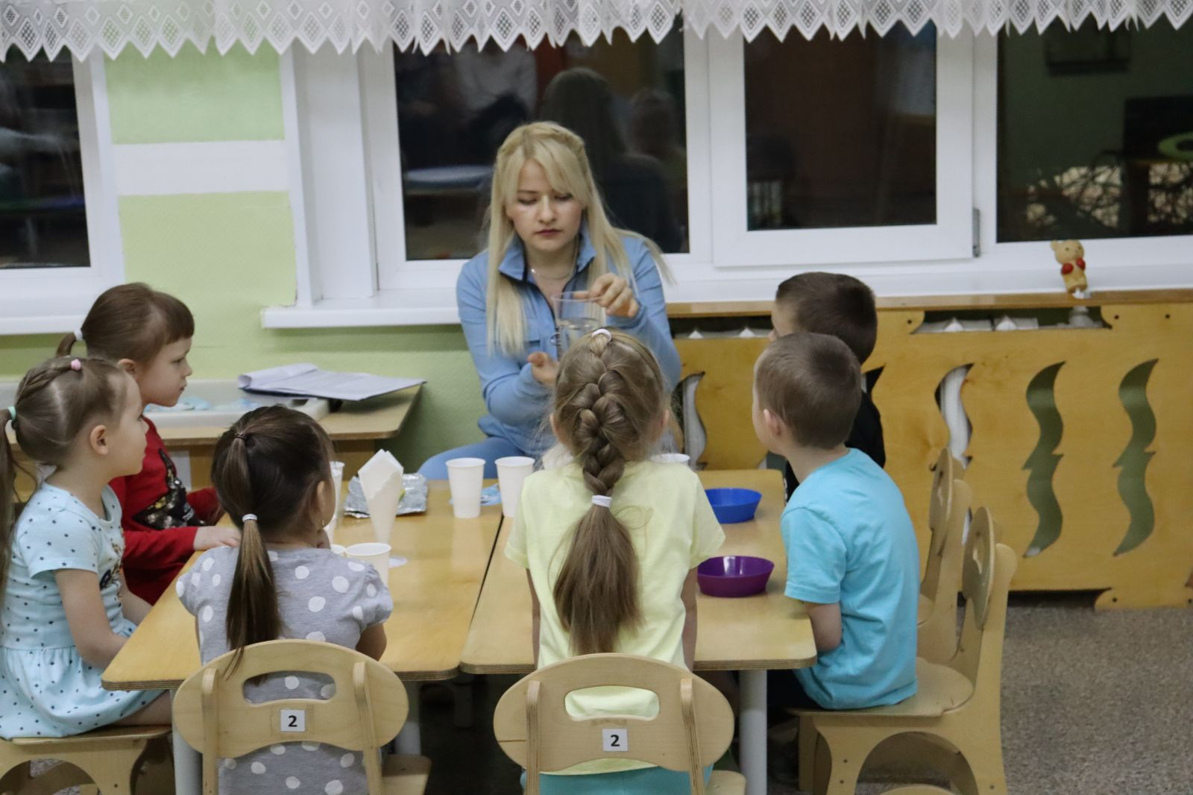
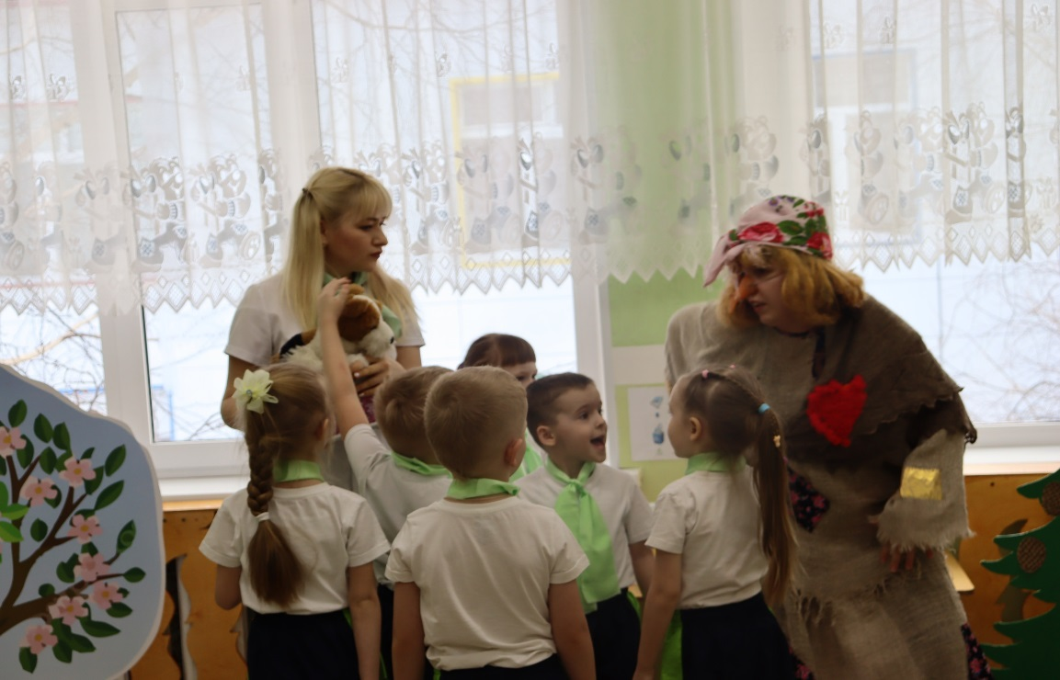
Мероприятия методической направленности:
Участие в конкурсе на лучший открытый показ по годовой задаче «Развитие личности детей дошкольного возраста, мотивации к познанию и творческой деятельности через организацию образовательной деятельности в рамках дополнительного образования»;
Совместная деятельность взрослого с детьми «Свойства воды»;
Участие в тематической неделе «Аукцион педагогических идей»: Открытый показ совместной деятельности
«Мы сегодня волонтеры»

Slide 6
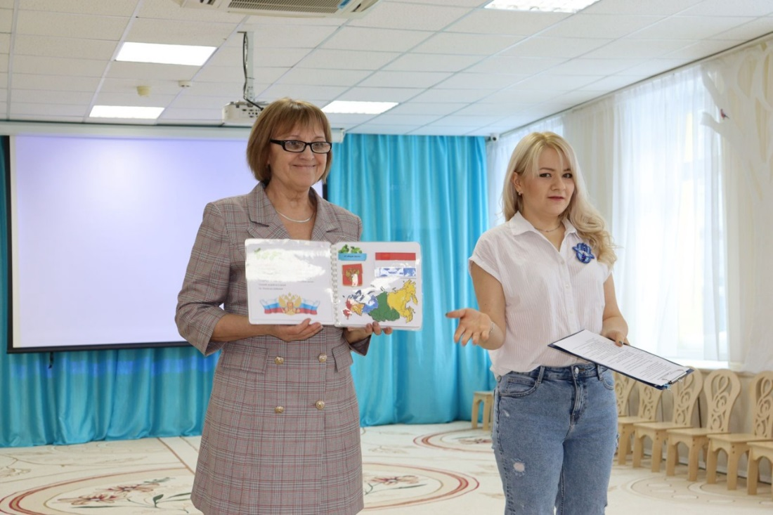
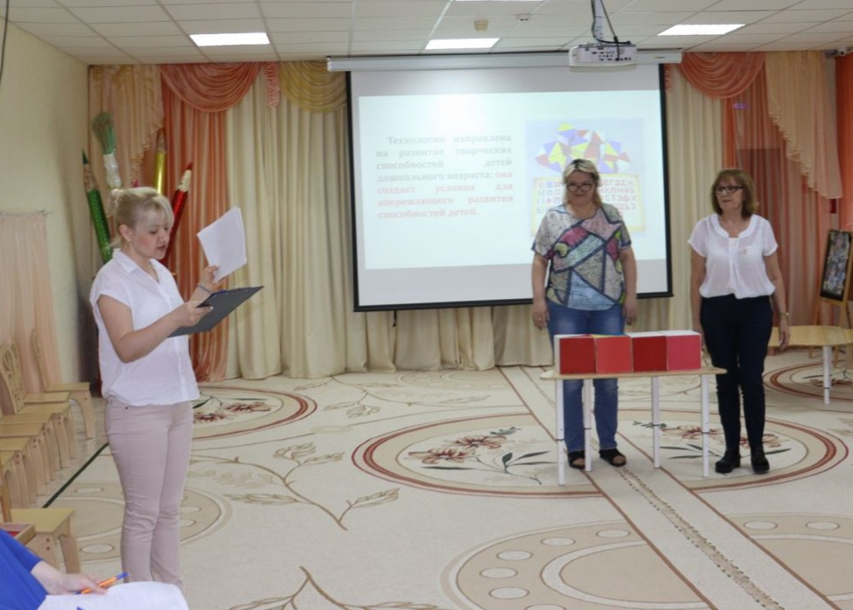
Мероприятия методической направленности:
Участие в конкурсе дидактических материалов и пособий для ознакомления детей с культурным наследием народов России – дидактическое пособие
«Символы России»;
Участие в методической ярмарке «Педагогическая-модель совместной деятельности по проектированию и организации образовательного процесса с обеспечением комфортных условий для участников образовательных отношений»

Slide 7
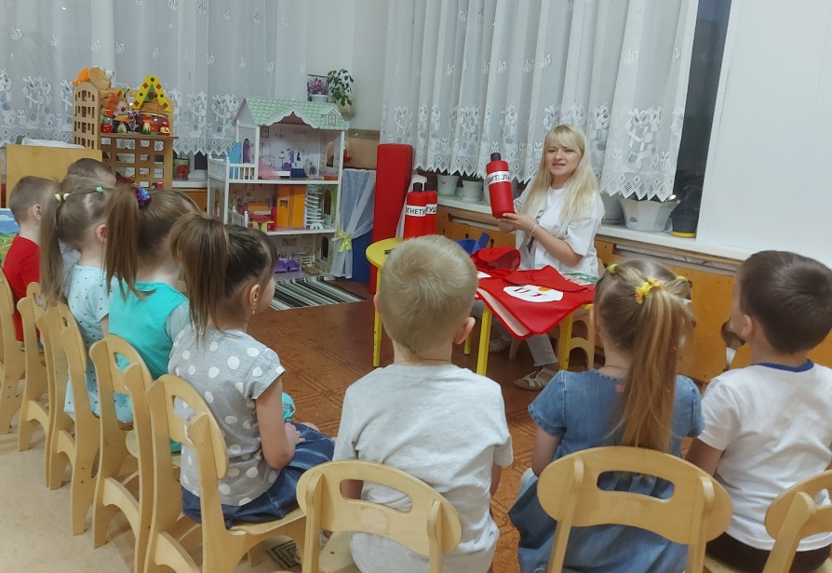
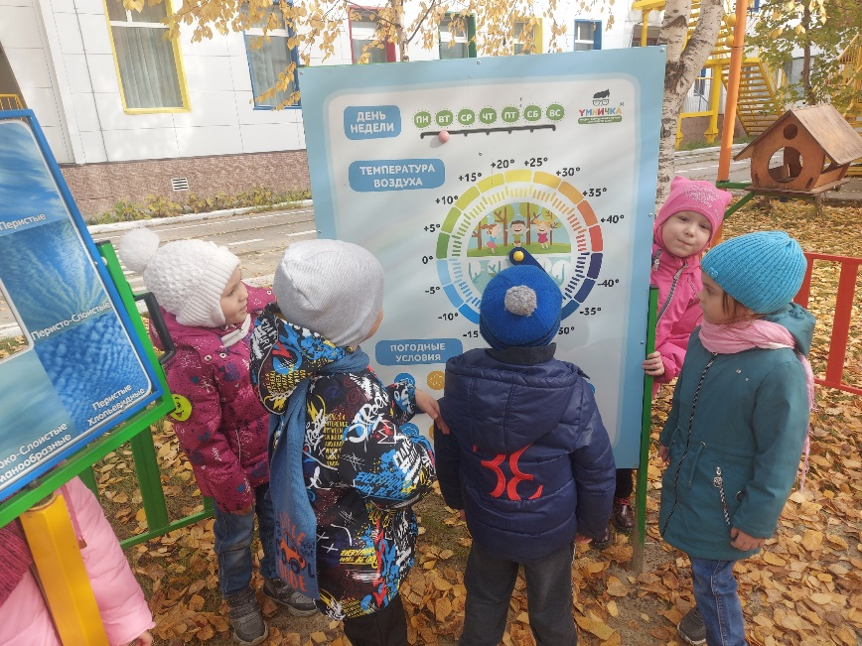
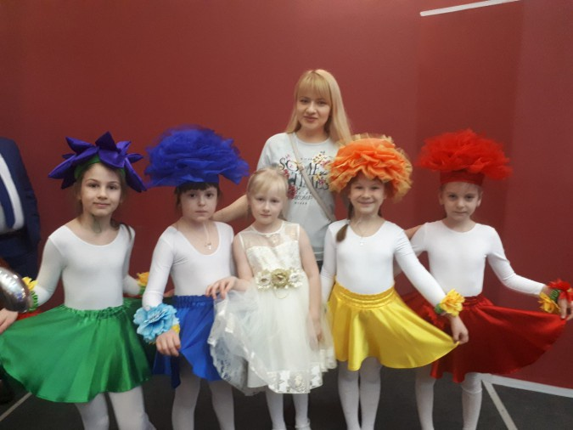
Реализуемые программы в 2021-2022 учебном году:
Участие в работе по реализации программы деятельности дружины юных пожарных ДЮП
Участие по работе по предоставлению дополнительной общеразвивающей образовательной программы социально-педагогической направленности для детей 5-6 лет «Юный Метеоролог»
Участие в работе по предоставлению дополнительной общеразвивающей образовательной программы художественной направленности для детей 5-7 лет
«Музыкальный калейдоскоп»

Slide 8
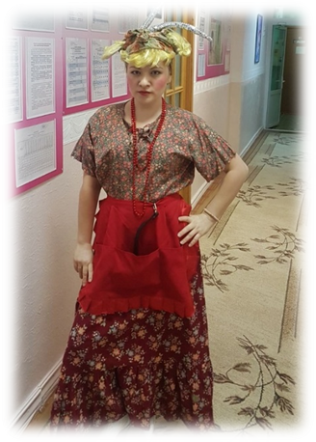
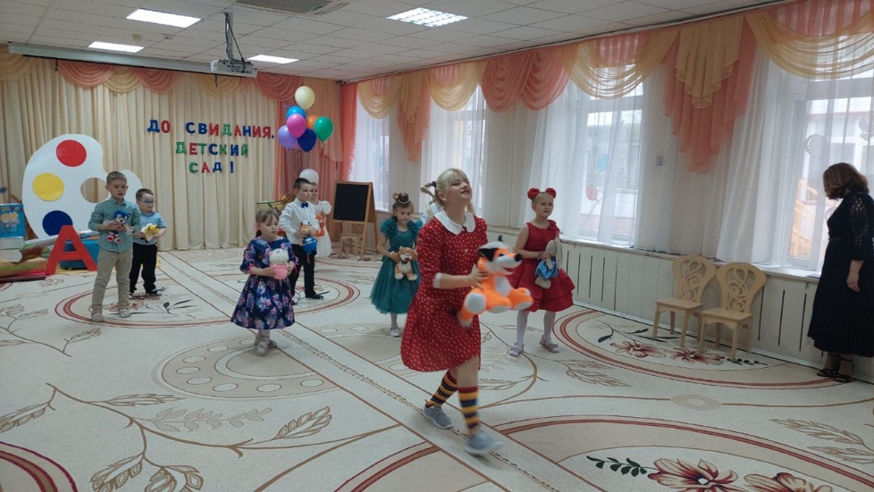
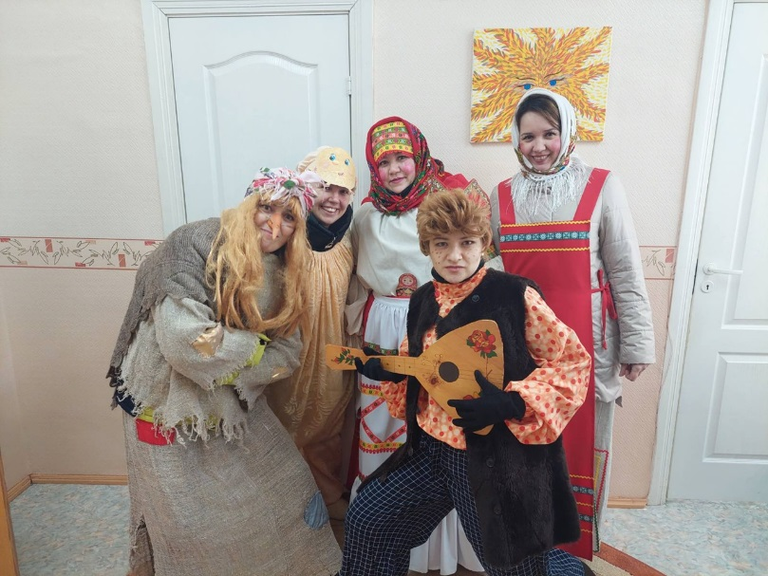
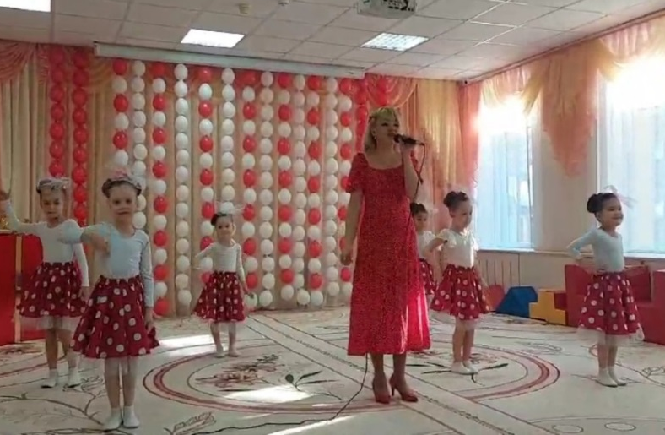
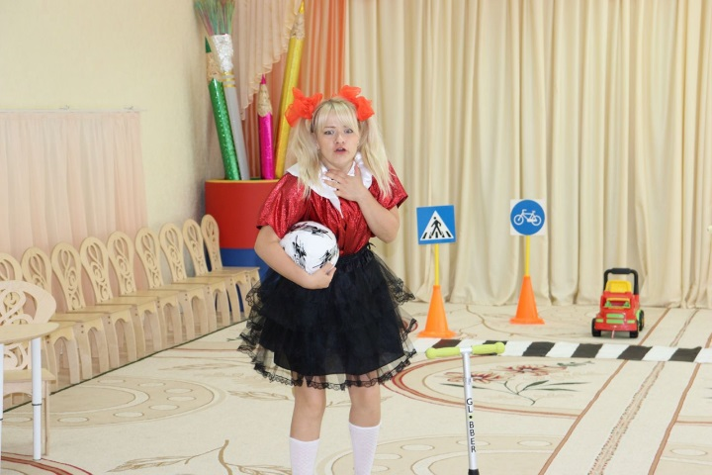
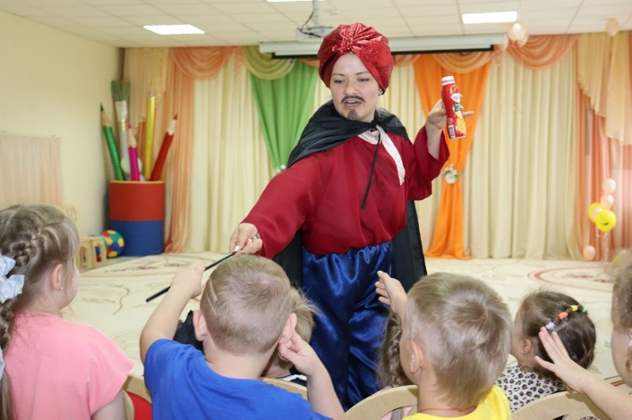
Общественная деятельность на уровне учреждения (участие в мероприятиях)

Slide 9
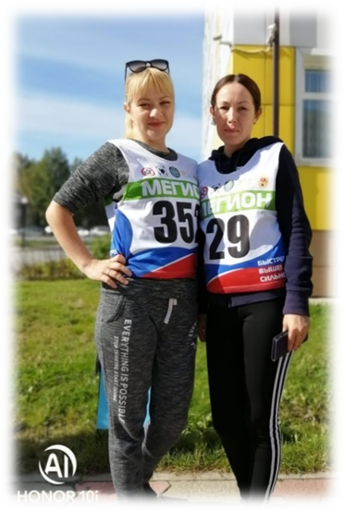
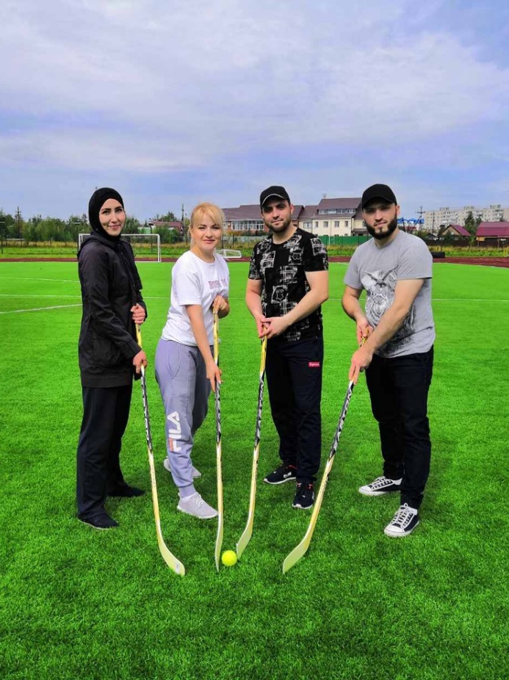
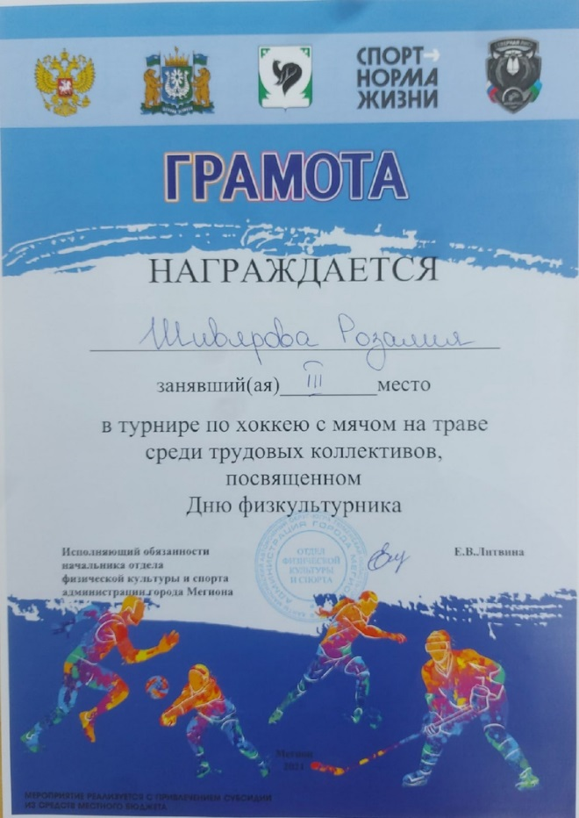
Общественная деятельность на уровне учреждения и муниципалитета

Slide 10
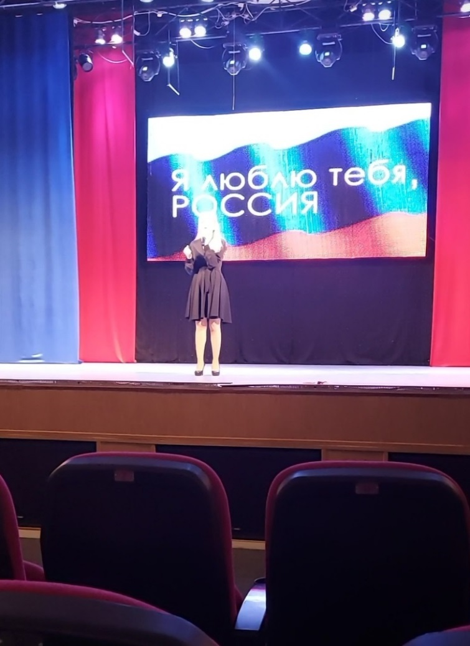
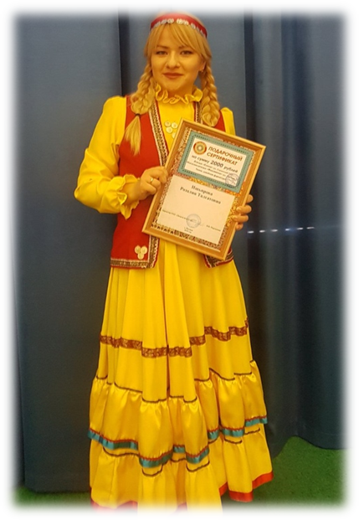
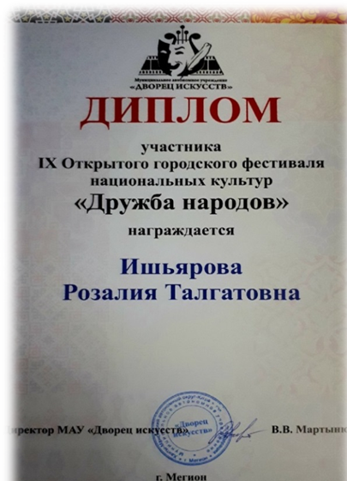
Общественная деятельность на уровне
учреждения и муниципалитета
Вокальный конкурс
«Я люблю тебя, Россия»

Slide 11
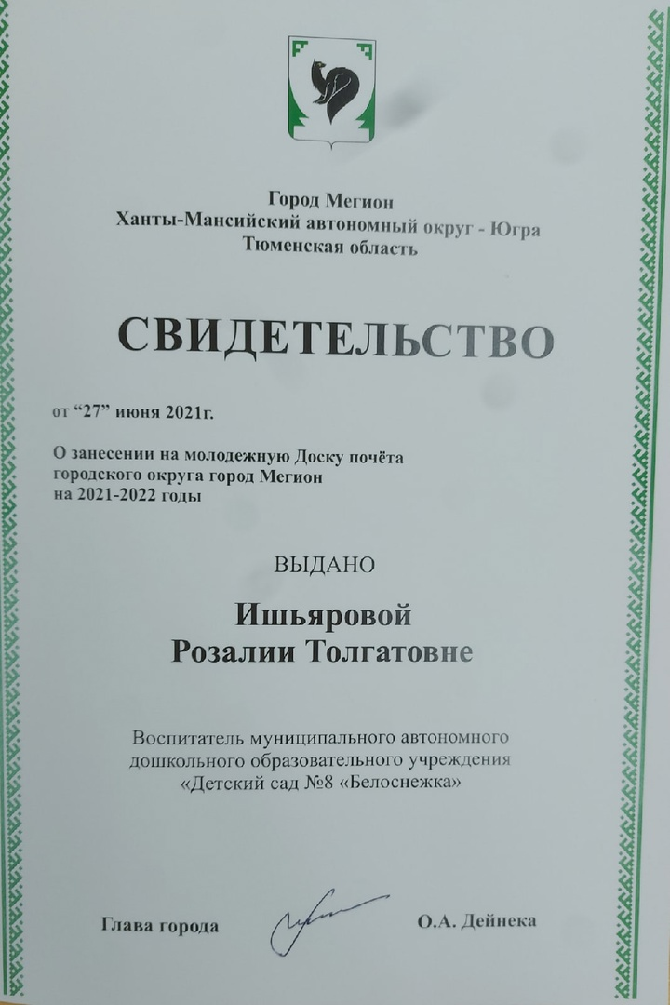
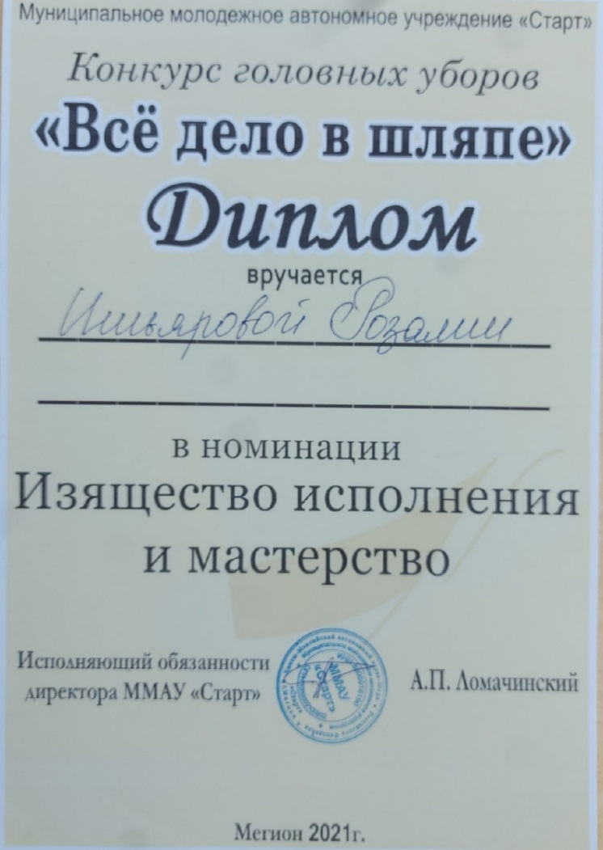
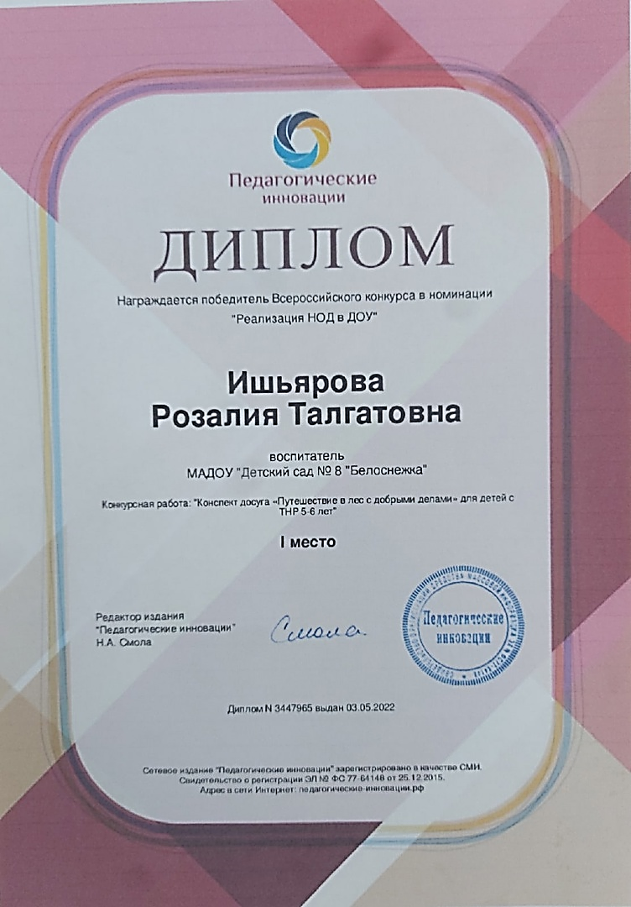
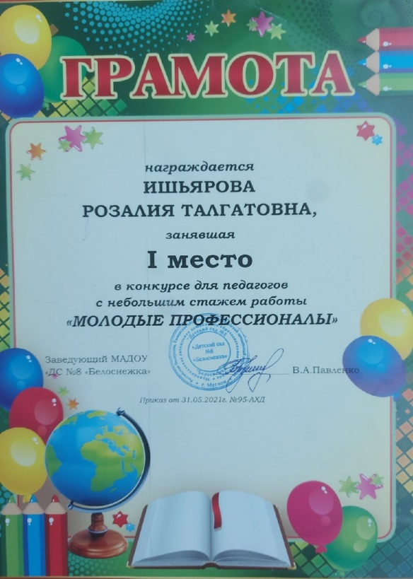

Slide 12
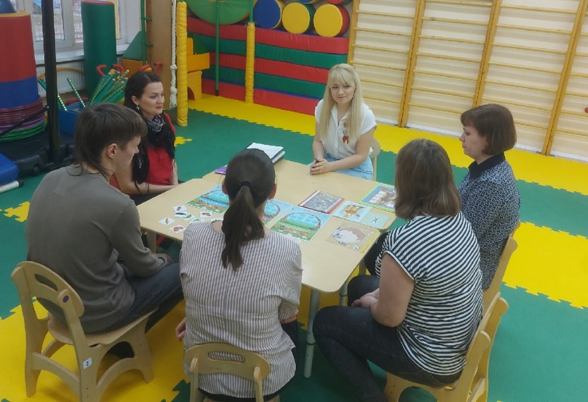
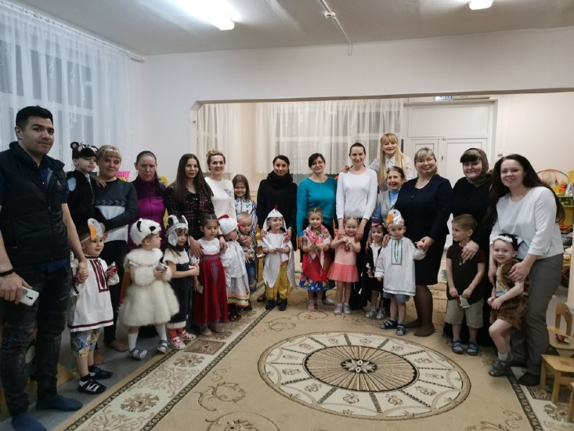
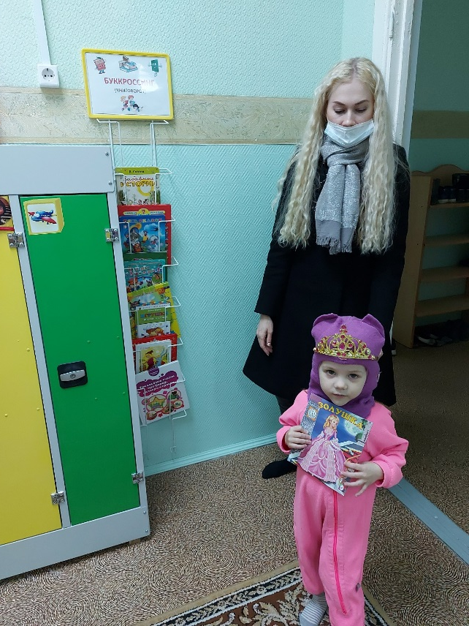
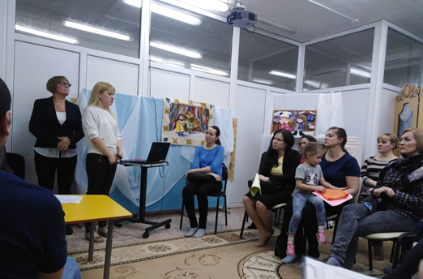
Консультации
День открытых дверей
«Буккроссинг» книгообмен
Групповые родительские собрания

Slide 13
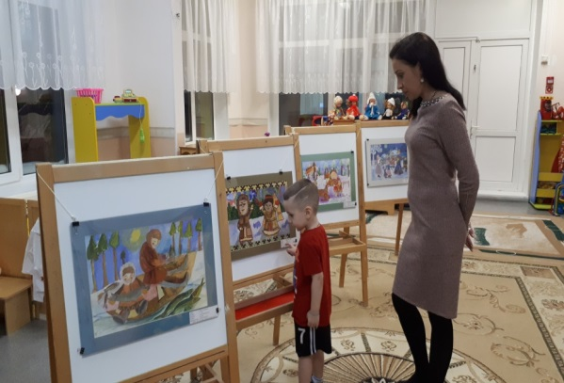
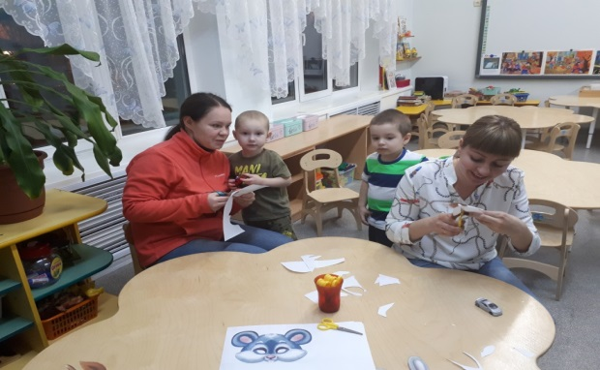
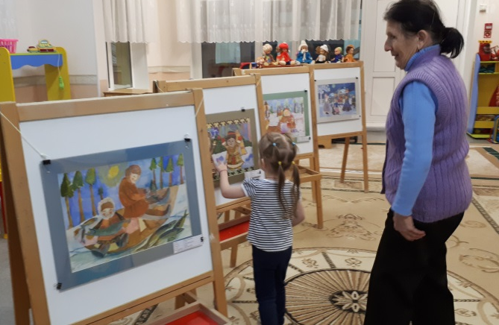
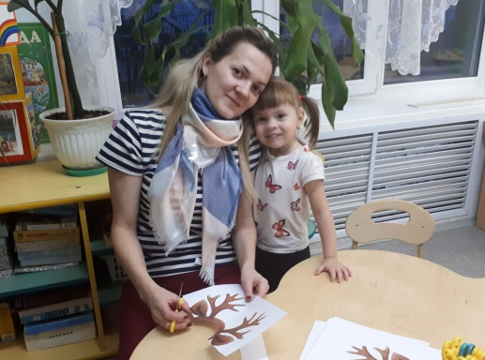
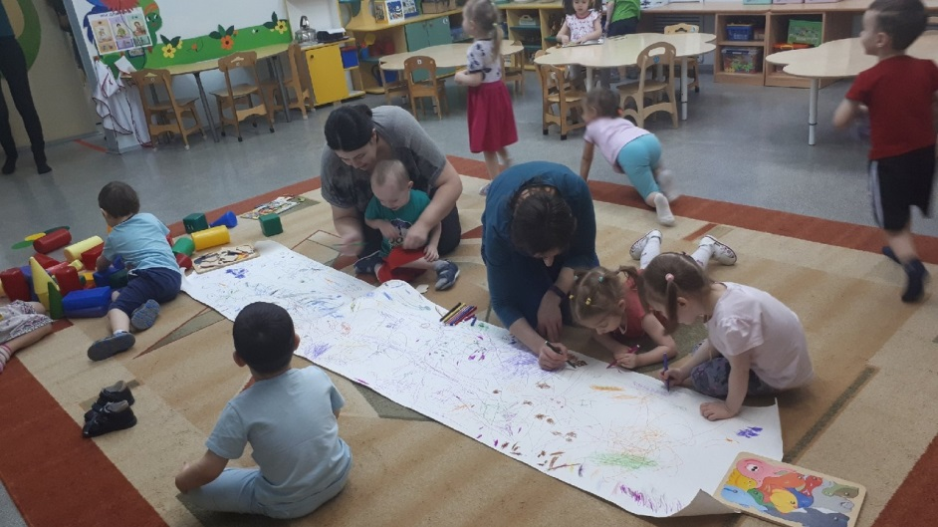
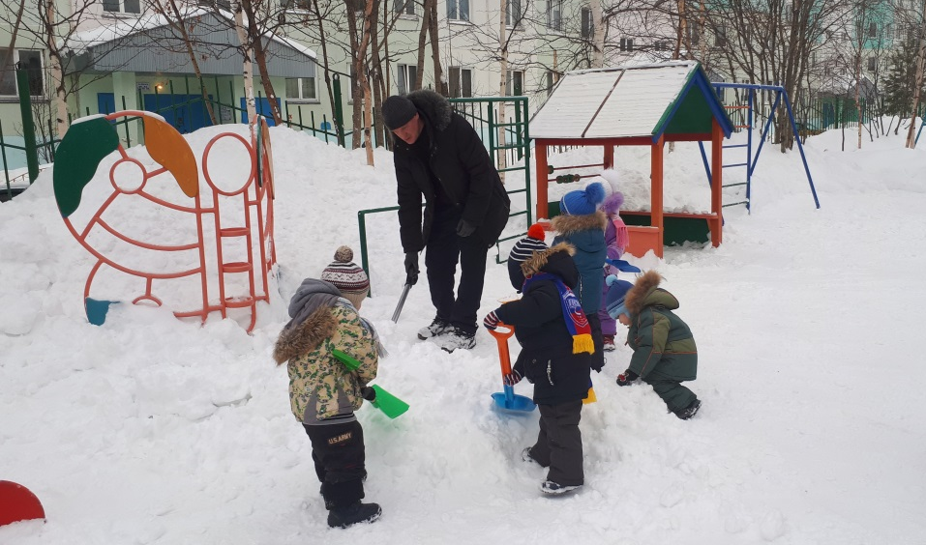
Экскурсии
Творческие мастерские
Совместная продуктивная деятельность
Совместный труд

Slide 14
Результативность участия педагога
в методической и научно-исследовательской работе
Ведение и регулярное пополнение рабочего блога на образовательном портале «МААМ»:
Фотографии;
Проект «Цветок дружбы»;
Информации на ленте новостей;
Проект «Удивительные кубики Б.П.Никитина»;
Публикации и предоставление информации на официальный сайт учреждения:
- Консультации «ЗАЩИТИ СЕБЯ И БЛИЗКИХ – СДЕЛАЙ ПРИВИВКУ»
Памятки "Познакомьте ребенка с родным городом«,
На ленту новостей:
- Досуг«Любимые герои потешек»»;
- Виртуальная экскурсия « Прошлое и настоящее жителей Севера»;
- «Экспериментальная деятельность «Свойства снега»;
- «Готовимся к встрече Нового года»

Slide 15
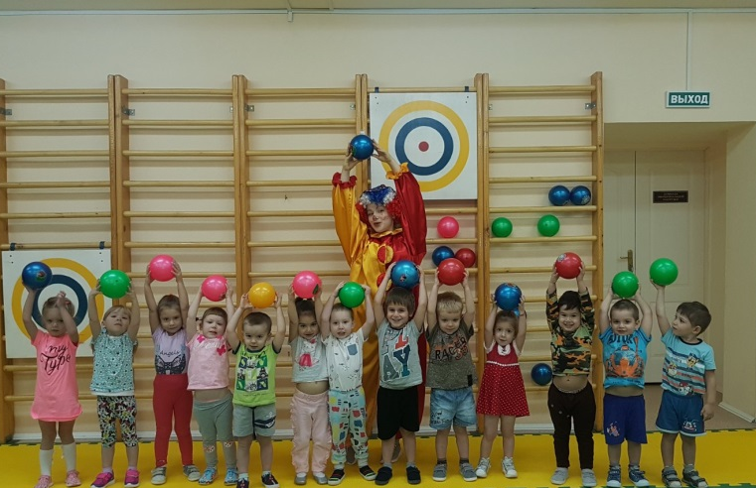
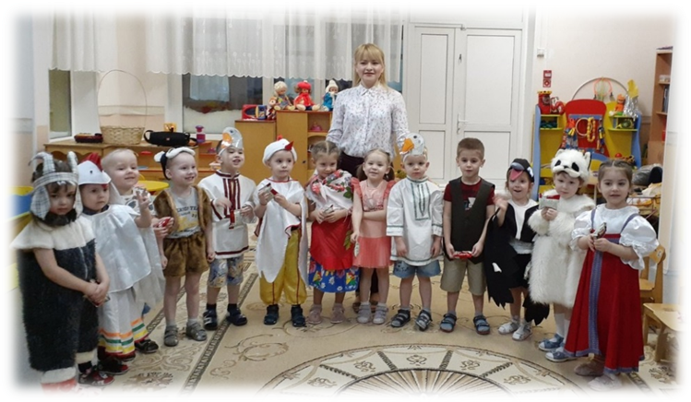
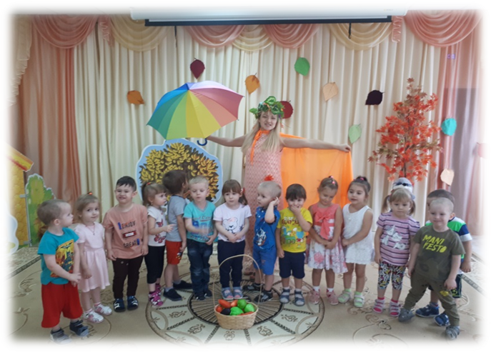
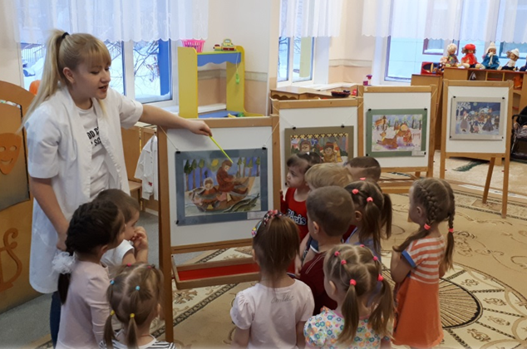
Разнообразные формы работы с детьми

Slide 16
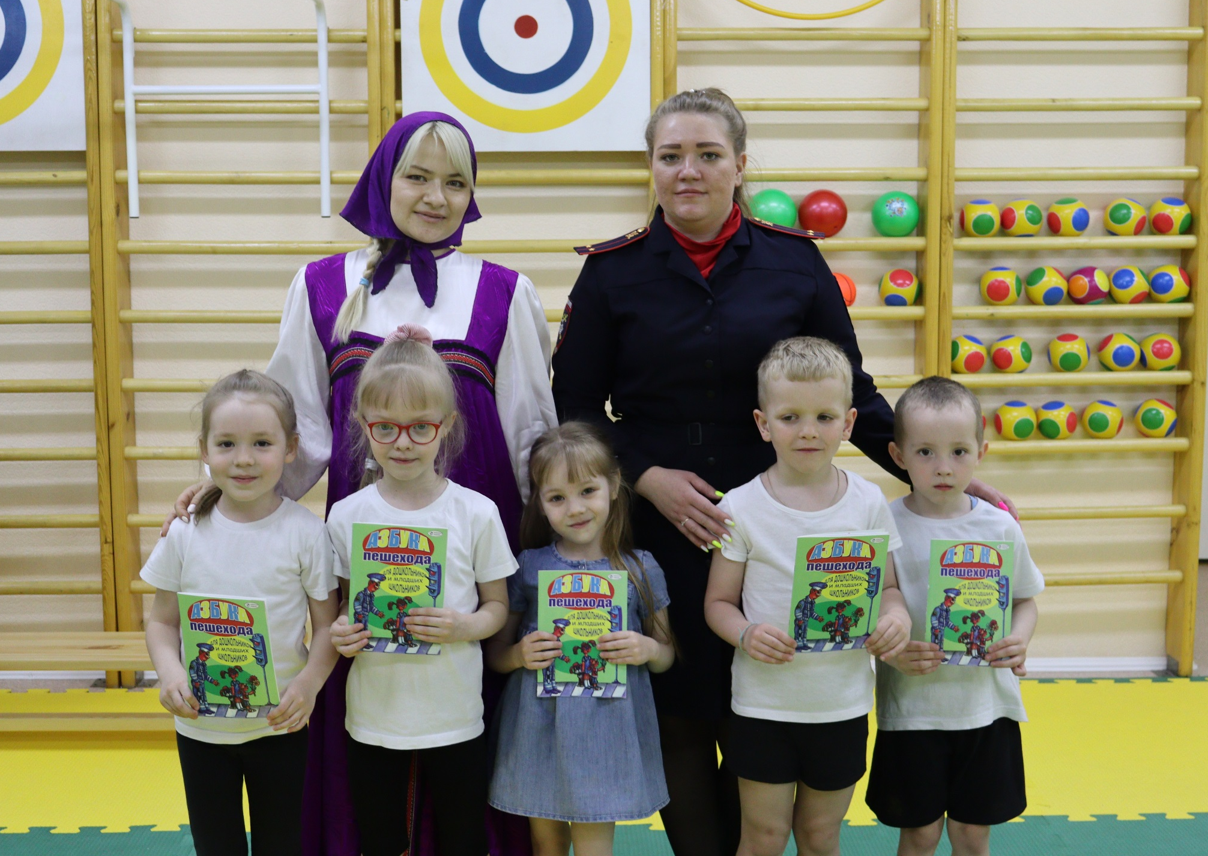
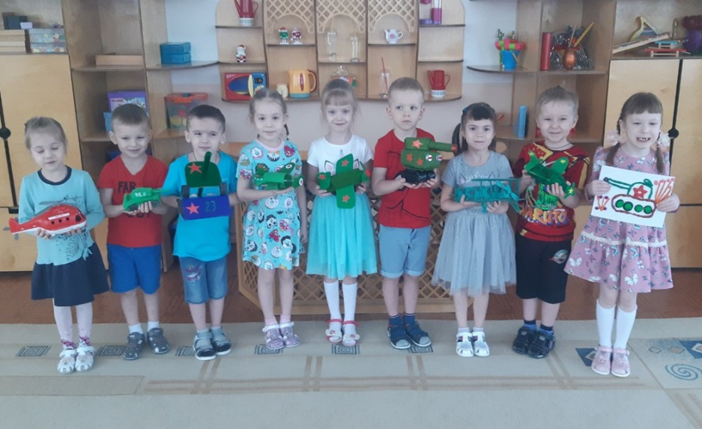
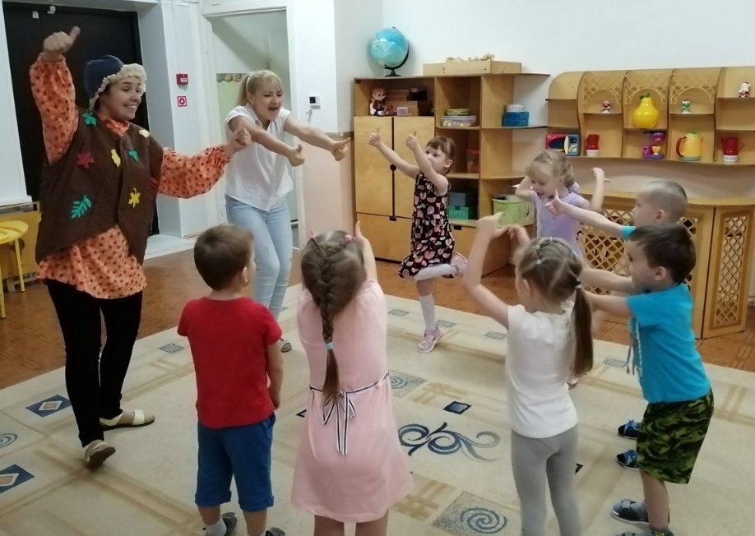
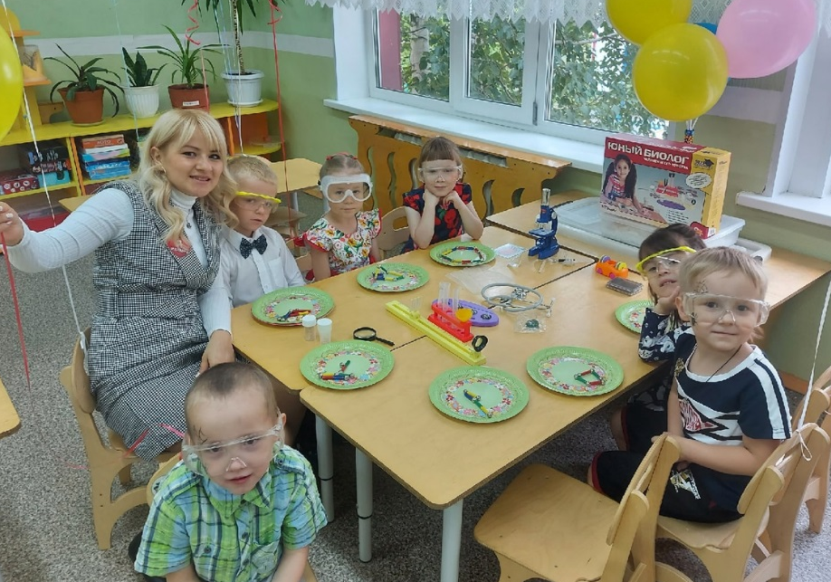
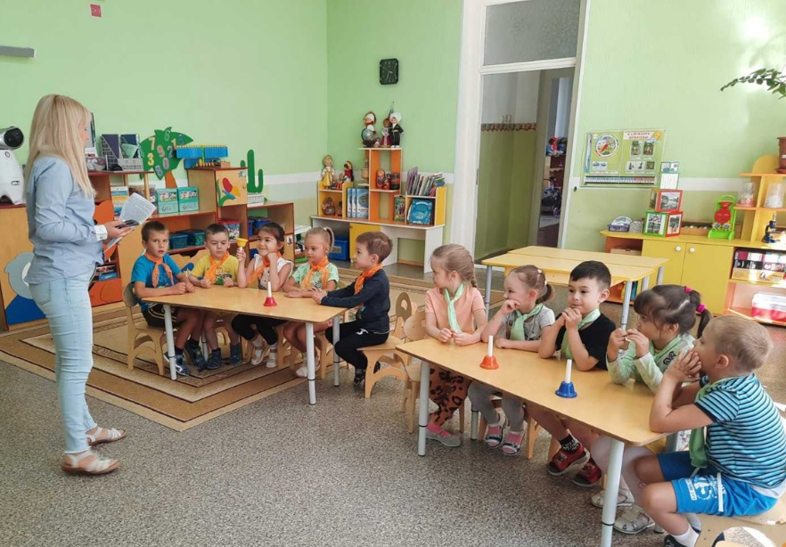

Slide 17
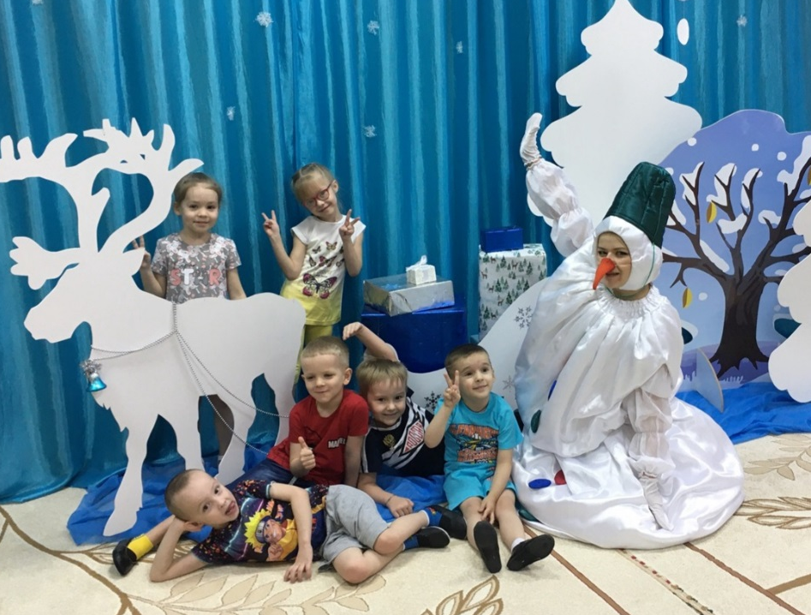
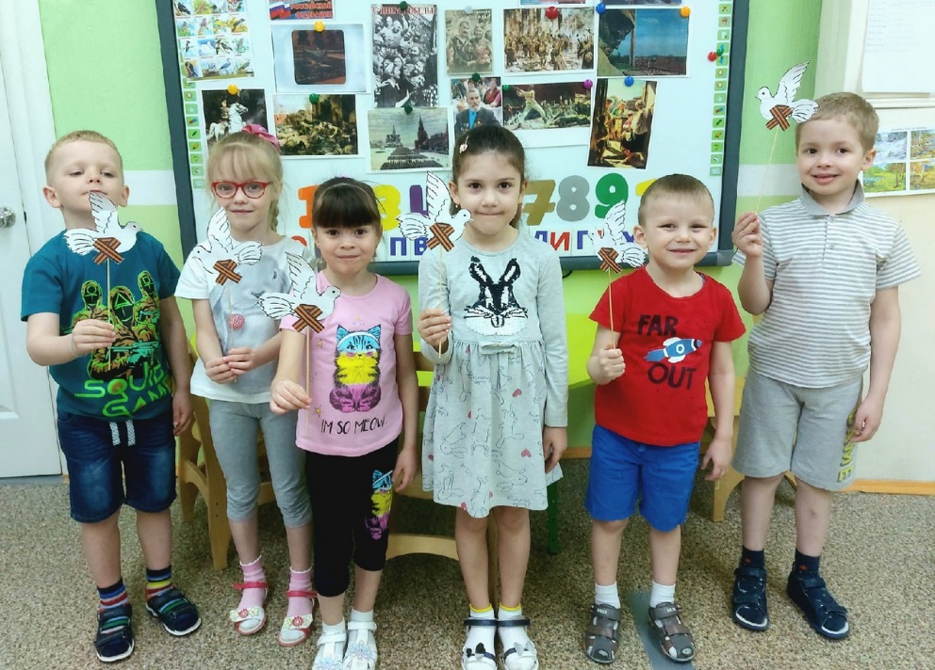
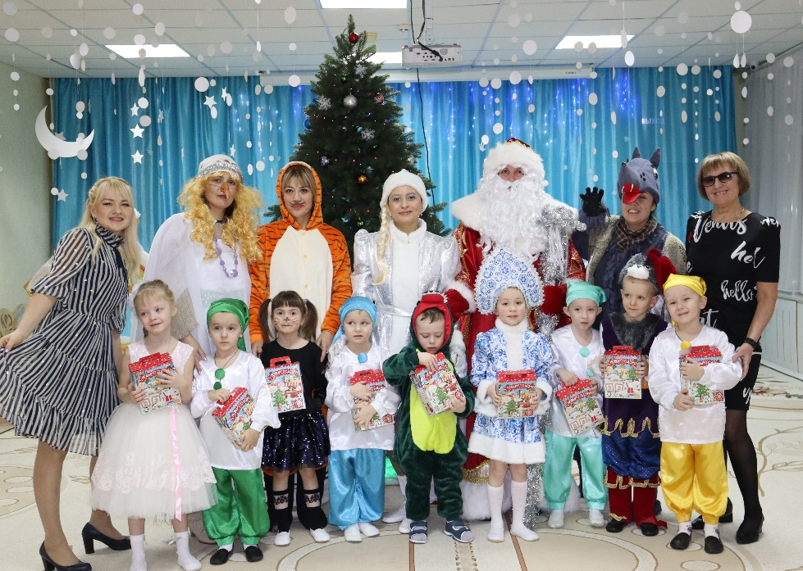
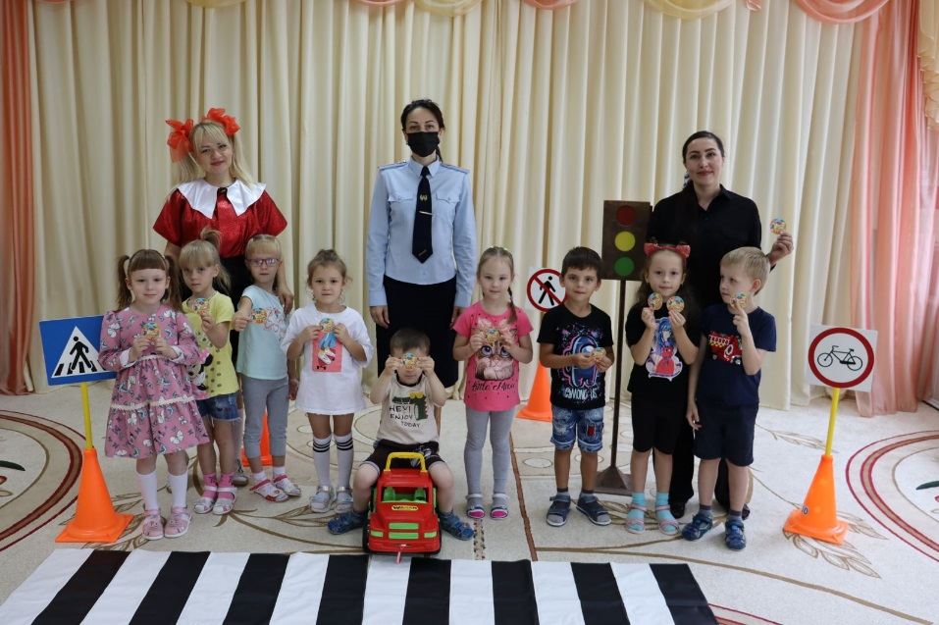
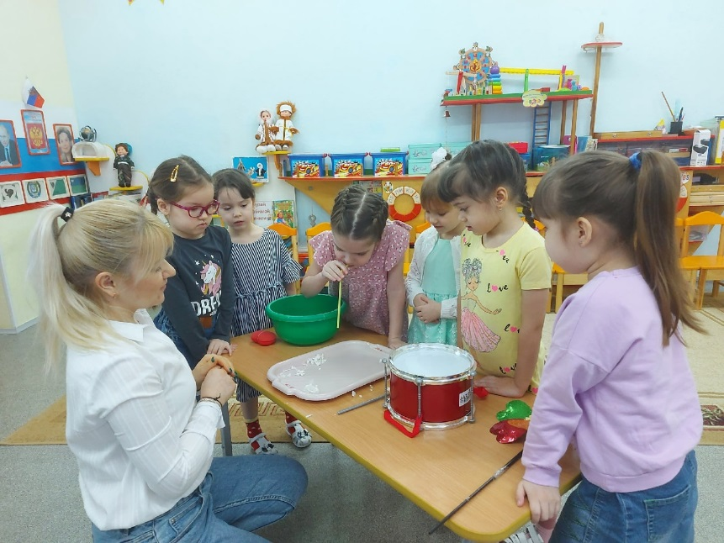

Slide 18
Не ребенок должен Вас понимать, а Вы ребенка.
Только потому что Вы были ребенком, а ребенок еще не был взрослым!

